Slide 1

JS第二阶段 - 新语法
演讲人 孟庆和
追梦课堂 临汾首家专业的web前端培训机构 www.zmclass.com

Slide 2
01
Spread 展开运算符
追梦课堂 临汾首家专业的web前端培训机构 www.zmclass.com

Slide 3
spread 展开运算符
…
把可迭代对象展开为展开为逗号分隔的元素列表。
适用于 数组 、函数调用 、对象
追梦课堂 临汾首家专业的web前端培训机构 www.zmclass.com

Slide 4
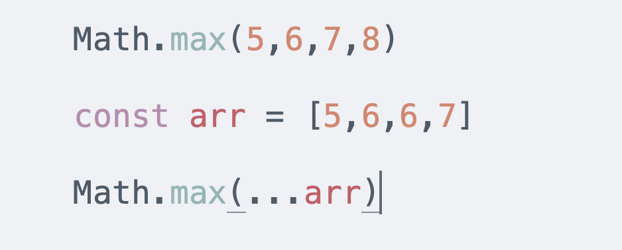
函数调用
追梦课堂 临汾首家专业的web前端培训机构 www.zmclass.com

Slide 5
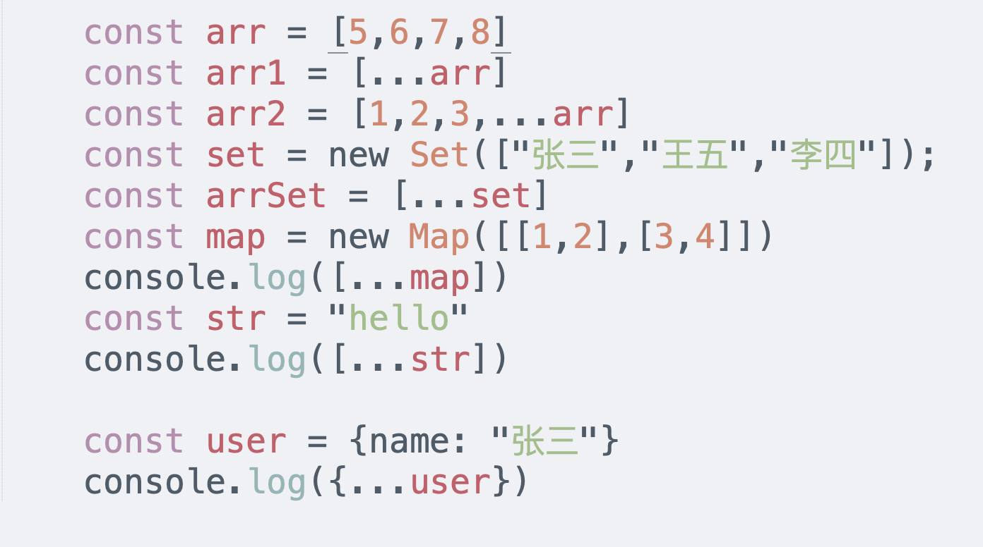
对象中展开
追梦课堂 临汾首家专业的web前端培训机构 www.zmclass.com

Slide 6
Thanks！
追梦课堂临汾首家专业的web前端培训机构 www.zmclass.com

